Slide 1
Trygg Trafikk og NFF – Sammen for økt trafikksikkerhet
Trygg Trafikk og NFF har inngått et samarbeid for å øke trafikksikkerheten blant NFFs medlemmer/foresatte og ansatte.
Vi ønsker i den forbindelse at dere som lag utarbeider noen kjøreregler for hvordan dere vil ha det, samt utarbeider en reisepolicy.

Slide 2
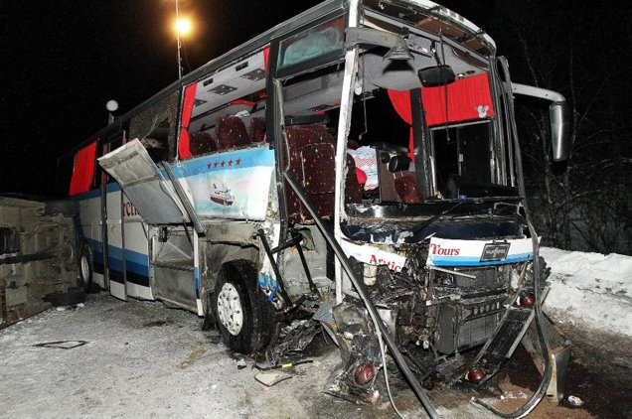
Altaposten 2011:
Alvorlig bussulykke med
5 omkomne og 35 skadde.
Håndballag på vei fra Alta til
Tromsø.

Slide 3
Refleksjoner
Hva tror dere skjedde?
Kunne dette skjedd i vår klubb?
Hvilke konsekvenser ville det hatt?
For klubben, for den enkelte, for pårørende mv.
På hvilken måte kunne dette vært unngått?
Hva skal vår klubb gjøre for å unngå at dette skjer oss?

Slide 4
Havarikommisjonens vurderinger
SHT er kritisk til at de voksne personene i bussen ikke på eget initiativ fulgte opp at ungdommene som var med brukte bilbelte. Det er etter SHT oppfatning også betenkelig at ingen av de voksene personene brukte bilbelte, spesielt med bakgrunn i den signaleffekten dette gir.
En kan ikke forvente at ungdommer bruker bilbelte når voksne personer (fører og lagledere/reiseledere), som ledsagere og forbilder for disse ungdommene, unnlater å bruke bilbelte.
Statens havarikommisjon for transport tilrår at Norges idrettsforbund i samarbeid med underliggende særforbund og foreninger utarbeider retningslinjer for transport av sine medlemmer til og fra idrettsarrangementer, slik at sikkerheten ivaretas på en tilfredsstillende måte.

Slide 5
Retningslinjer trafikksikkerhet (Idrettslagets navn………)
(evt idrettslagets logo)
(idrettslagets navn) tenker trafikksikkerhet fordi «……….vi har ingen å miste……….» …..og oppfordrer alle idrettslag i vår kommune/fylke til å følge etter oss!

Slide 6
Når vi går til trening eller kamper/renn/arrangement:
Bruker vi:
Gang og sykkelstier der det er mulig
Fortau der det er mulig
Refleks/refleksvest i skumring eller mørke
Når vi krysser gaten:
Benytter vi fotgjengerfelt når det finnes
Går kun når det er «grønn mann»
Ser vi oss godt om og ser at det ikke kommer biler
(evt idrettslagets logo)

Slide 7
Når vi sykler til trening og kamper/arrangement:
Bruker vi:
Hjelm
Gang og sykkelstier
Sykkel med lys foran og bak
Refleksvest
Når vi krysser gaten:
Går vi av sykkelen ved kryssing av fotgjengerfelt
Ser vi oss godt om og ser at det ikke komme biler
Vi har god sykkelopplæring før du får sykle
(evt idrettslagets logo)

Slide 8
Når vi kjører til trening og kamper/renn/arrangement:
Skal vi ha og bruke:
Sunne holdninger i trafikken
Følge fartsgrensene
Handsfree ved bruk av telefon under kjøring
Sikkerhetsbelter på riktig måte
God tid
Kjøretøy og dekk i forskriftsmessig stand
Tips
Vær aktpågivende
Planlegg kjøring og unngå å rygge (spesielt oppmerksom om du må rygge)
Påse at alle trygt kan forlate bilen og benytt parkeringslys når du står stille
Rusmidler og kjøring hører ikke sammen
(evt idrettslagets logo)

Slide 9
Hvis vi leier buss:
Stiller vi krav til sjåfør og transportør:
Kjøretøy og dekk i forskriftsmessig stand
Buss utstyrt med trepunkts sikkerhetsbelter og sitteplasser til alle
Minst mulig løst materiell i bussen/sikret bagasje
Handsfree for sjåfør
God tid skal brukes på oppdraget og følger kjøre og hviletidsbestemmelsene
Voksne reiseledere på alle turer
Rusmidler og kjøring hører ikke sammen!
Reiseleder fra klubb på alle reiser
Egne retningslinjer for reiseleder og lagleder
(evt idrettslagets logo)

Slide 10
(idrettslagets navn….) lover:
At alle – trenere, ledere, foresatte, tillitsvalgte –
skal kjenne til idrettslagets retningslinjer for transportsikkerhet (erfaringsmessig må dette påminnes hele tiden!)
At alle invitasjoner markeres med en påminnelse om å komme trygt fram til våre arrangement
(evt idrettslagets logo)

